Slide 1
Практика
1 курс

Slide 2
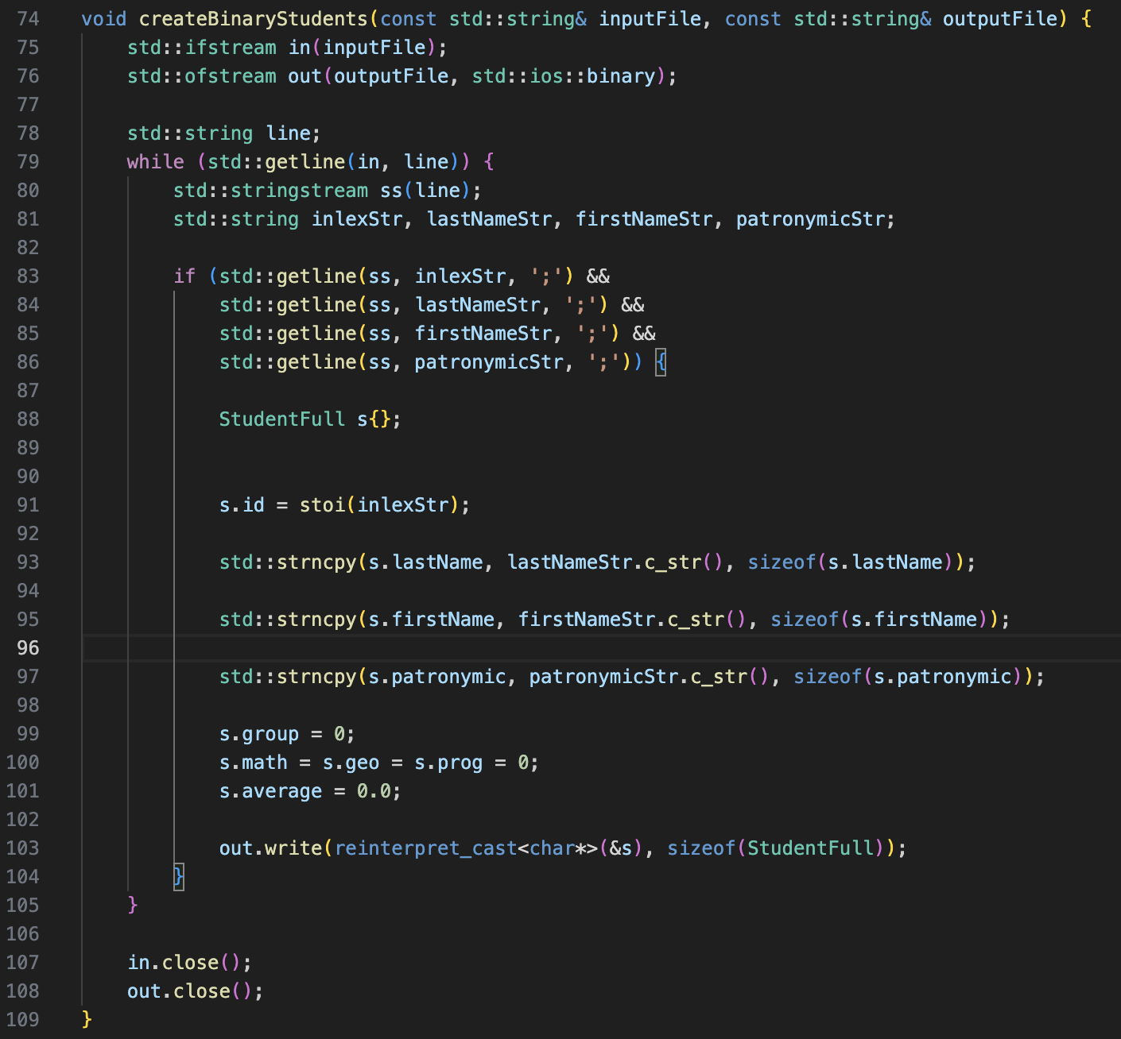
а) Формирование исходных бинарных файлов на базе исходных текстовых
Задача функции createBinaryStudents создать бинарный файл с данными о студентах из текстового файла

Slide 3


Описание работы функции
1) Открытие файлов.
Открывает входной файл для чтения.
Открывает выходной файл для записи в бинарном формате.
2) Чтение данных.
Считывает строки из входного файла до конца файла.

Slide 4
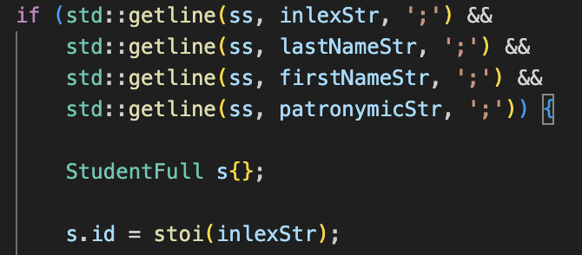
3) Парсинг данных
Для каждой строки:
Создает строковый поток (std::stringstream) для разбора.
Извлекает поля: индекс, фамилию, имя и отчество.
4) Проверка и создание структуры Проверяет, успешно ли извлечены все поля. Создает объект структуры StudentFull для хранения информации о студенте.

Slide 5
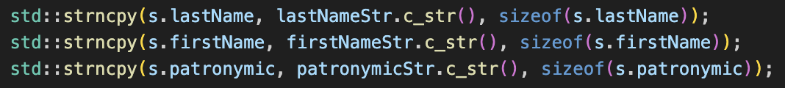
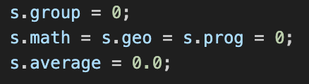

5) Копирование данных
Копирует фамилию, имя и отчество в соответствующие поля структуры.
6) Инициализация остальных полей
Устанавливает значения для группы и оценок в 0, а среднее значение в 0.0.
7) Запись в бинарный файл. Закрытие файлов
Записывает объект StudentFull в выходной бинарный файл. Закрывает входной и выходной файлы после завершения работы.

Slide 6
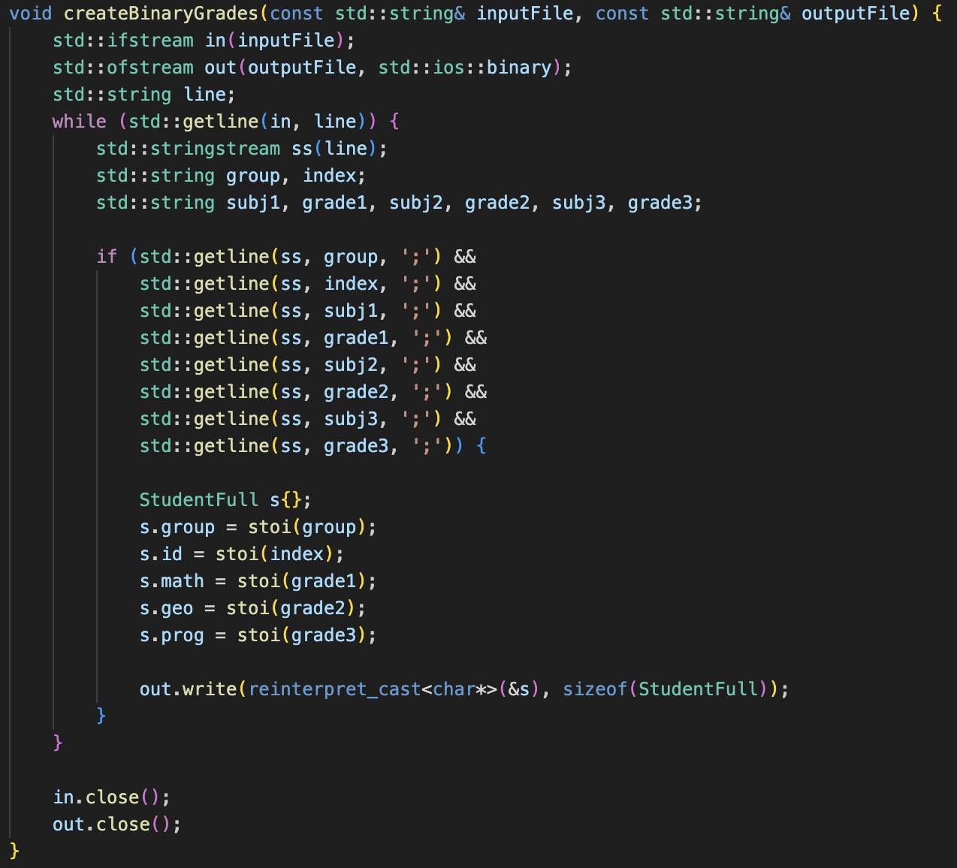
b) Подсоединения фамилии студентов к ведомостям оценок с формированием нового бинарного файла
Задача данной функции создать бинарный файл, в котором будут данные студентов и их оценки

Slide 7
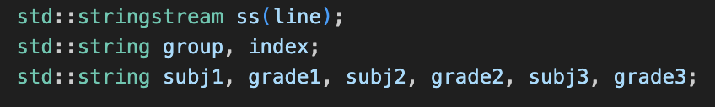
Описание работы функции
1) Открытие файлов
2) Чтение данных
3) Парсинг данных
Для каждой строки: Создает строковый поток (std::stringstream) для разбора.
Извлекает поля: группу, индекс студента, предметы и оценки.

Slide 8
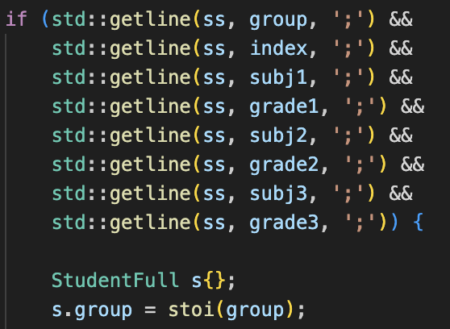
4) Проверка и создание структуры
Проверяет, успешно ли извлечены все поля.
Создает объект структуры StudentFull для хранения информации о оценках студента.

Slide 9
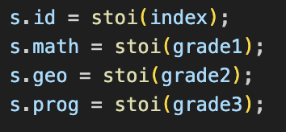
5) Заполнение оценок
Преобразует оценки из строк в целые числа и заполняет соответствующие поля структуры.
6) Запись в бинарный файл. Закрытие файлов

Slide 10
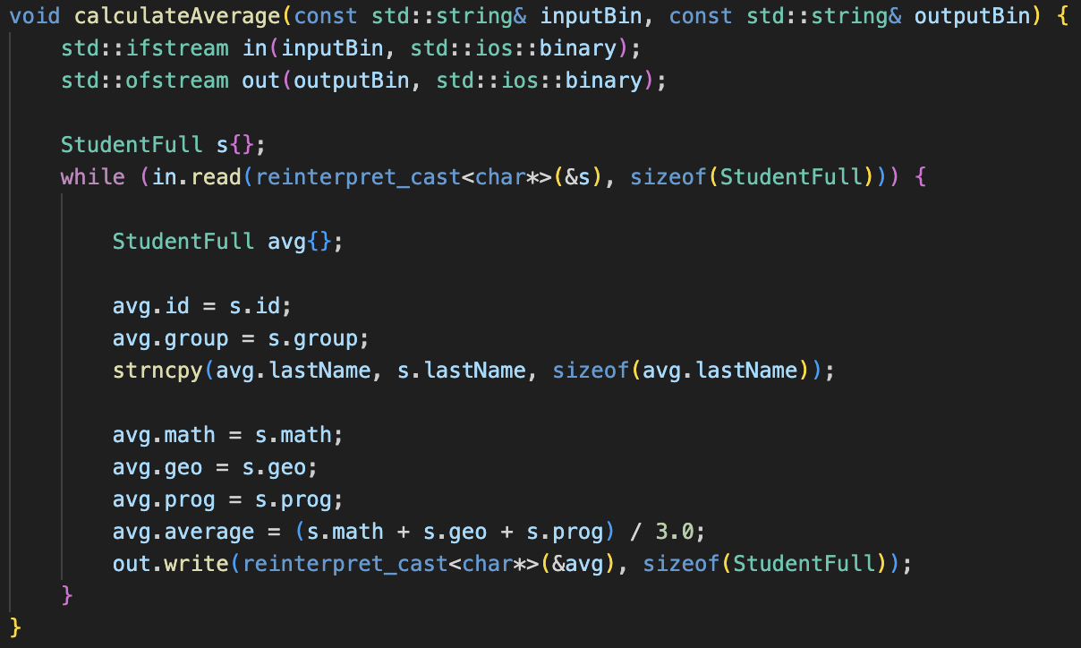
с) Вычисление среднего балла каждого студента с формированием нового бинарного файла;
Функция производит вычисление средних оценок студентов и запись результатов в новый бинарный файл.

Slide 11


Описание работы функции
1) Открытие файлов
2) Объявление структуры
3) Чтение данных
4) Создание объекта для хранения данных
Создает новый объект avg для записи информации о студенте.

Slide 12
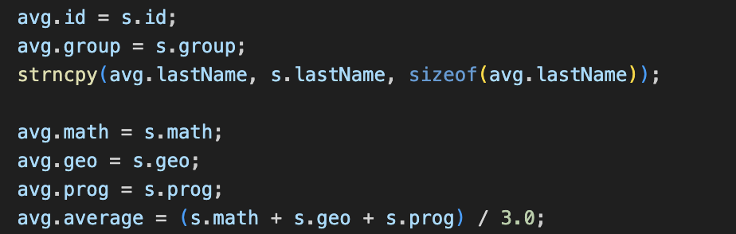
5) Копирование данных
6) Вычисление среднего
Вычисляет среднюю оценку на основе трех предметов и записывает её в поле average.
7) Запись в выходной файл

Slide 13
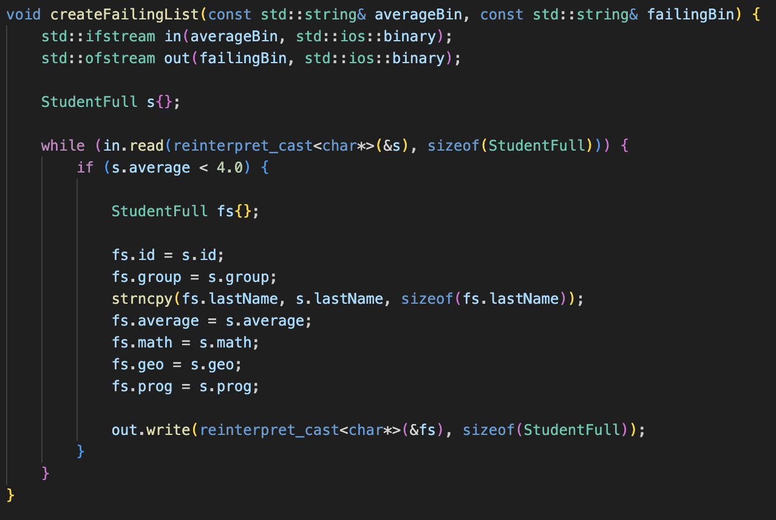
d) Формирование списка неуспевающих, состоящего из фамилии, номера группы, номера зачетки
Функция создает список неуспевающих студентов и записывает данные в бинарный файл

Slide 14



Описание работы функции
1) Открытие файлов
2) Объявление структуры
3) Чтение данных
4) Проверка на неуспех
Проверяет, ниже ли средняя оценка 4.0.
5) Создание объекта для неуспевающего студента
Создает новый объект fs для записи информации о неуспевающем студенте.

Slide 15
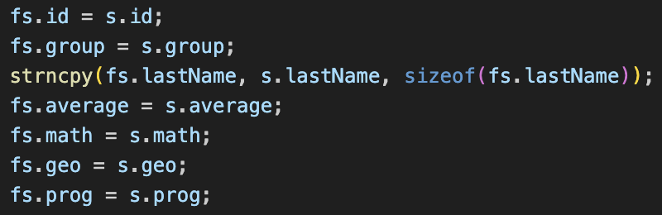
6) Заполнение полей структуры
Заполняет поля нового объекта данными о студенте.
7) Запись в выходной файл

Slide 16
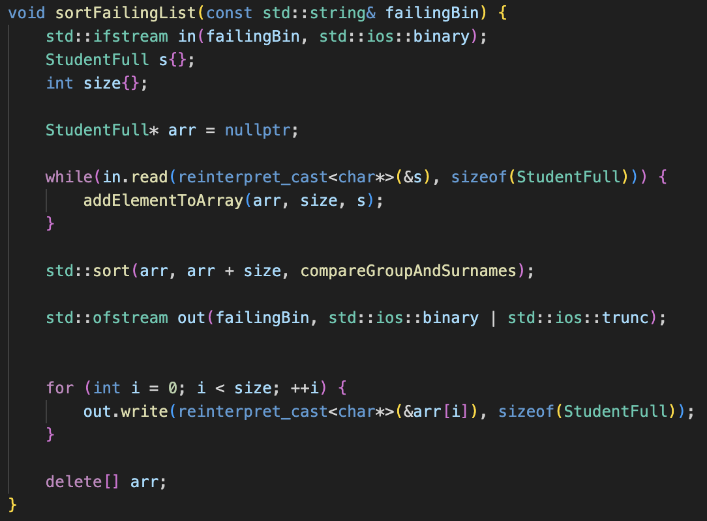
е) Сортировка списка неуспевающих по группам, в группе - по фамилиям в алфавитном порядке
Функция производит сортировку списка неуспевающих студентов по группам и фамилиям, а затем запись отсортированных данных обратно в бинарный файл.

Slide 17
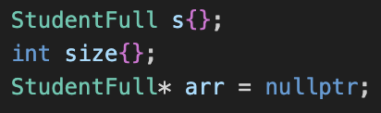
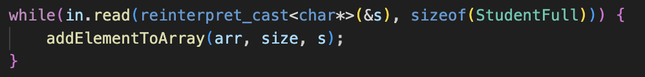
Описание работы функции
1) Открытие файла
2) Объявление переменных
3) Чтение данных о неуспевающих студентах и запись их в массив

Slide 18
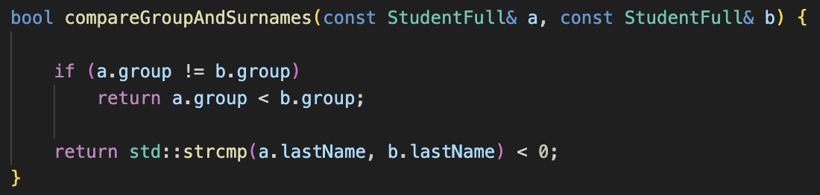
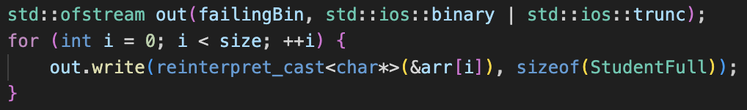

4) Сортировка данных
Использует стандартный алгоритм сортировки для упорядочивания студентов по группам и фамилиям с помощью функции compareGroupAndSurnames.
5) Запись в выходной файл. Очистка памяти

Slide 19
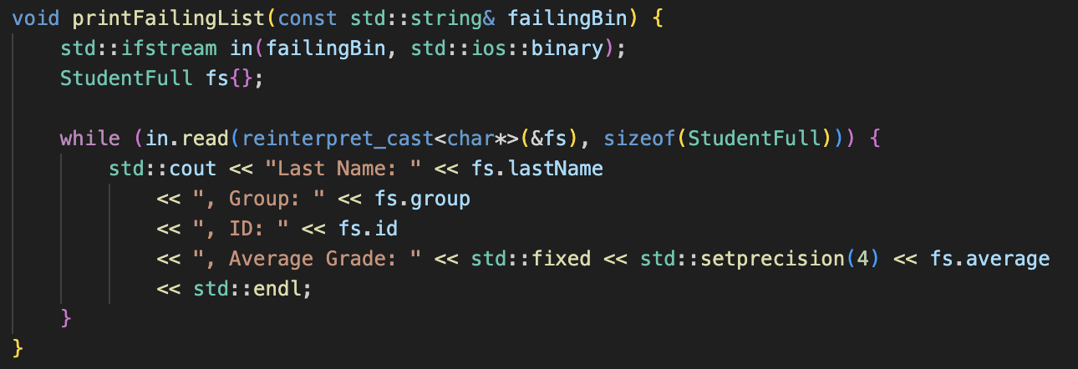
f) Распечатка бинарного файла до сортировки и после
Функция производит вывод на консоль данных из бинарного файла

Slide 20

Описание работы функции
1) Открытие файла
2) Использование объекта
Использование объекта с данными о неуспевающем студенте
3) Чтение данных
В цикле while происходит считывание записей студентов из файла. Чтение продолжается до тех пор, пока не достигнут конец файла.

Slide 21
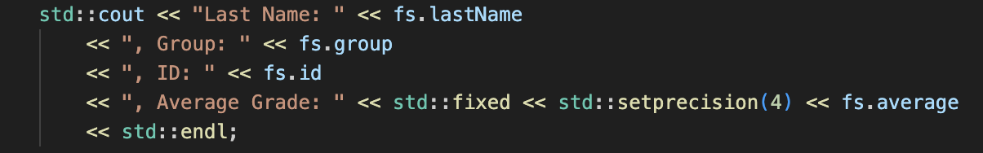
4) Вывод на консоль
Для каждого считанного студента выводится следующая
информация: Фамилия, Группа, ID, Средняя оценка.

Slide 22
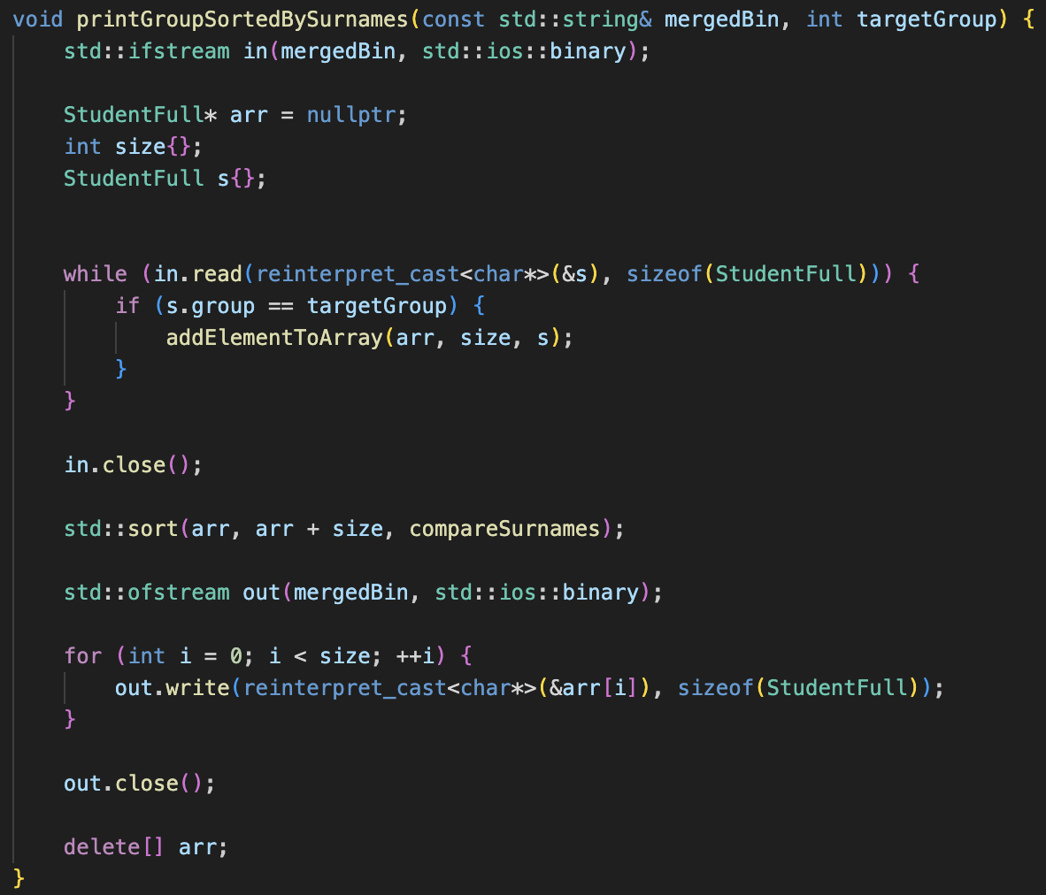
g) Формирование ведомости оценок для заданной группы, упорядоченной по алфавиту
Функция предназначена для сортировки студентов по фамилиям в указанной группе и записи отсортированных данных обратно в бинарный файл.

Slide 23
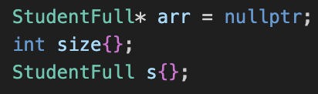
Описание работы функции
1) Открытие файла
2) Использование динамического массива
Создаётся указатель на массив StudentFull для хранения студентов целевой группы, а также переменная size для отслеживания количества студентов.

Slide 24
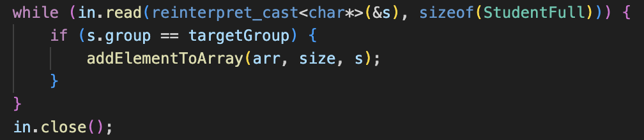
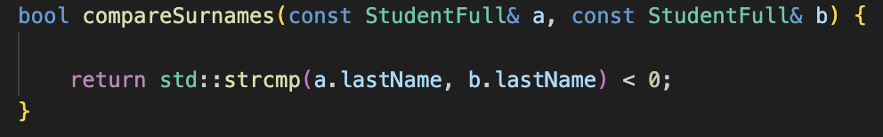
3) Чтение данных и запись в массив. Закрытие файла
В цикле while происходит считывание записей студентов из файла. Если группа студента совпадает с целевой, запись добавляется в массив.
4) Сортировка массива
После завершения чтения данные студентов целевой группы сортируются по фамилиям с помощью функции std::sort и функции сравнения compareSurnames.

Slide 25
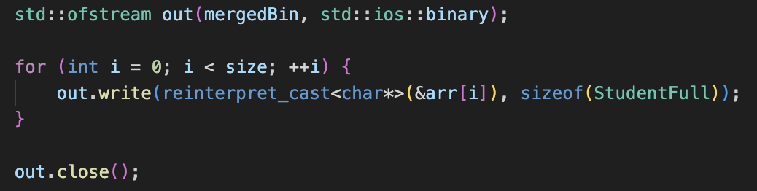
5) Запись данных в файл
Открывается тот же бинарный файл для записи. Отсортированные данные записываются обратно в файл.
6) Очистка памяти

Slide 26
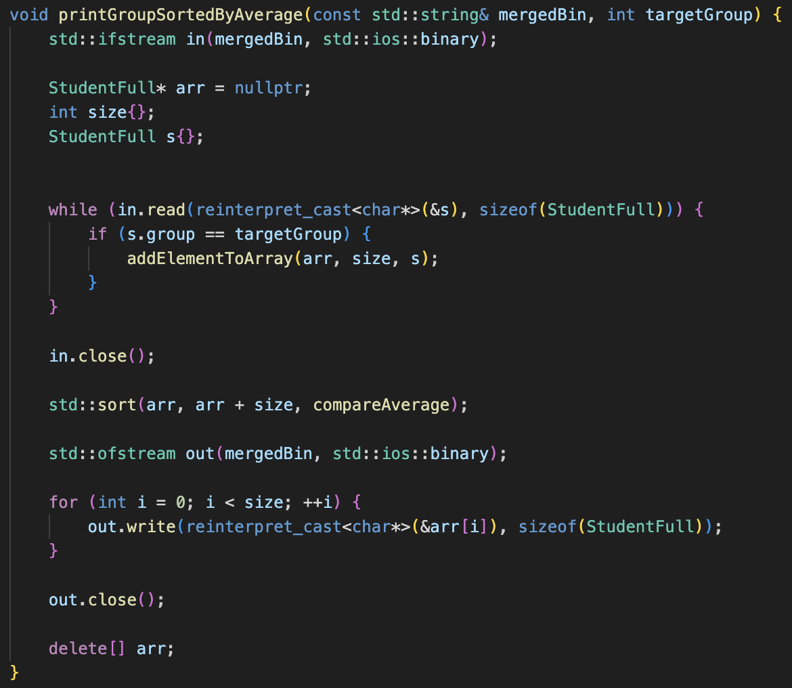
h) Формирование ведомости оценок для заданной группы, упорядоченной по убыванию среднего балла
Функция предназначена для сортировки студентов по убыванию среднего балла в указанной группе и записи отсортированных данных обратно в бинарный файл.

Slide 27
Описание работы функции
1) Открытие файла
2) Использование динамического массива
Создаётся указатель на массив StudentFull для хранения студентов целевой группы, а также переменная size для отслеживания количества студентов.

Slide 28
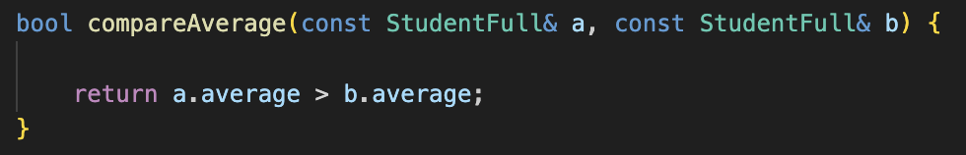
3) Чтение данных и запись в массив. Закрытие файла
В цикле while происходит считывание записей студентов из файла. Если группа студента совпадает с целевой, запись добавляется в массив.
4) Сортировка массива
После завершения чтения данные студентов целевой группы сортируются по фамилиям с помощью функции std::sort и функции сравнения compareAverage.

Slide 29
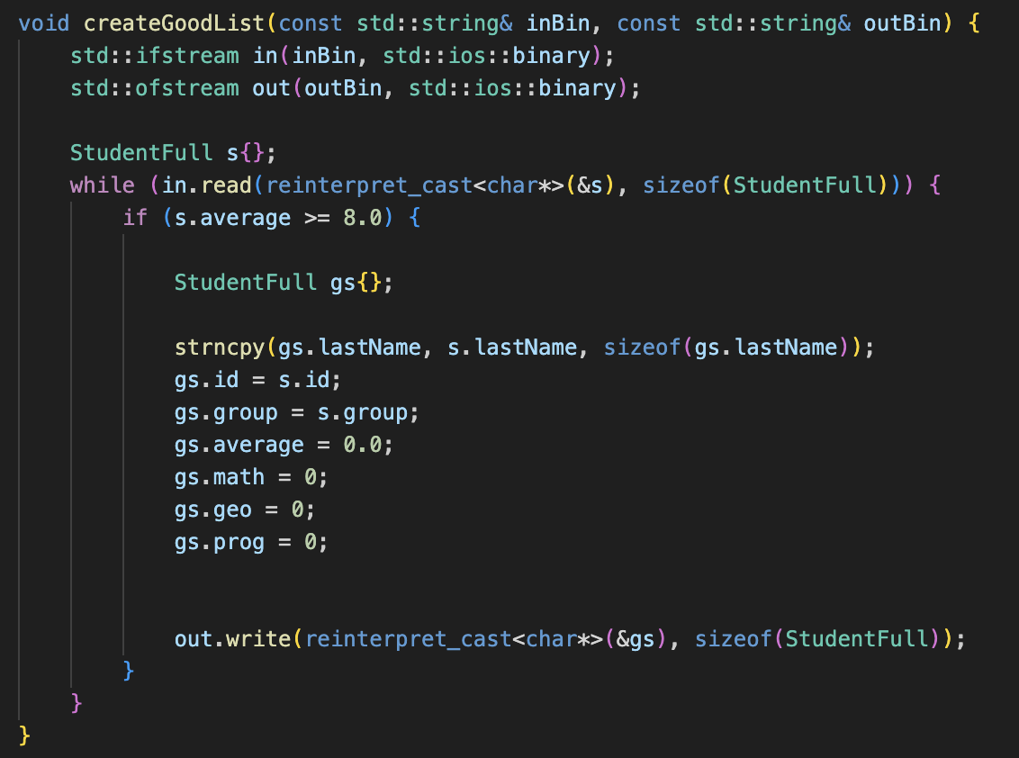
i) Формирования списка отличников, состоящего из фамилии, номера группы, номера зачетки
Функция предназначена для создания списка студентов с хорошими оценками (средняя оценка 8.0 и выше) и записи этих данных в новый бинарный файл.

Slide 30
Описание работы функции
1) Открытие файлов
2) Чтение данных
В цикле while происходит считывание записей студентов из входного файла.

Slide 31
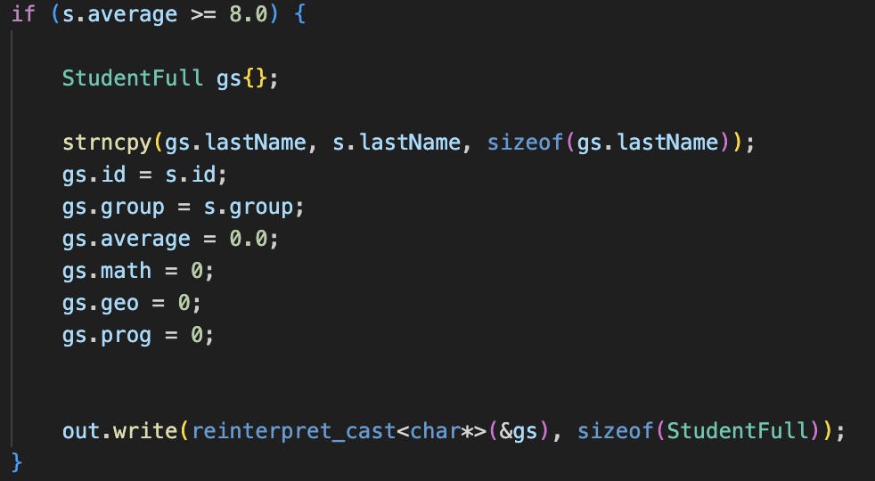
3) Отбор студентов. Запись данных
Если средняя оценка студента равна или превышает 8.0, создаётся новый объект StudentFull, в который копируются данные о фамилии, ID и группе. Остальные поля инициализируются нулями.

